Slide 1
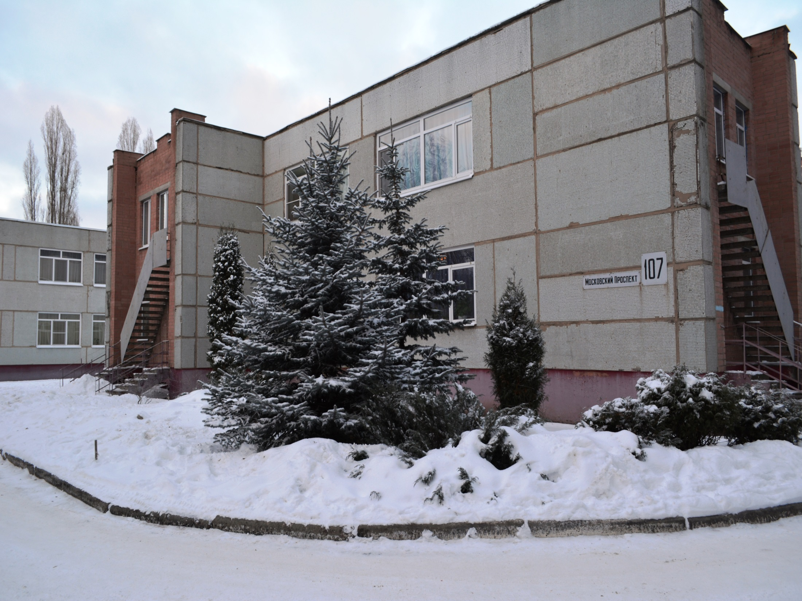
МБДОУ «Детский сад общеразвивающего вида» № 155
Технологии здоровьесбережения в ДОУ:
«Быть здоровым — здорово!»

Slide 2
Дошкольный возраст является решающим периодом в формировании фундамента физического и психического здоровья, именно на этом этапе важно воспитать у детей осознанную потребность в систематических занятиях физической культурой и спортом, базу знаний и практических навыков здорового образа жизни.
В нашем понимании, одним из путей решения является комплексный подход к оздоровлению детей через использование здоровьесберегающих технологий, без которых немыслим педагогический процесс современного детского сада. Их внедрение строится на формировании осознанного отношения ребенка к своему здоровью, которое, в свою очередь, должно стать системообразующим фактором модернизации оздоровительной деятельности современного детского сада.

Slide 3
Реализация нами инновационных здоровьесберегающих технологий в оздоровительной деятельности:
• внедрение новых здоровьесберегающих технологий в деятельность ДОУ.
• использование нетрадиционных приемов для мотивации к здоровому образу жизни;
• использование ИКТ для более наглядной демонстрации преимущества здорового образа жизни.
Цель: выявление нами механизмов и методов внедрения здоровьесберегающих технологий, с помощью которых можно организовать физическое воспитание в ДОУ таким образом, чтобы оно обеспечивало каждому ребенку гармоничное развитие, помогало ему использовать резервы своего организма для сохранения, укрепления здоровья и повышения его уровня; приобщение детей к здоровому образу жизни.

Slide 4
В своей работе мы выделяем следующие оздоровительные задачи:
• охрана и укрепление физического и психического здоровья детей;
• совершенствование функций организма, повышение его защитных свойств и устойчивости к заболеваниям средствами движения, дыхательной гимнастики, массажа, закаливания;
• формирование правильной осанки, гигиенических навыков.
Образовательные задачи:
• формирование жизненно необходимых двигательных умений и навыков ребенка в соответствии с его индивидуальными особенностями;
• создание условий для реализации потребности детей в двигательной активности;
• выявление интересов, склонностей и способностей детей в двигательной деятельности и реализация их через систему оздоровительной работы.
Воспитательные задачи:
• воспитание потребности в здоровом образе жизни;
• выработка привычки к соблюдению режима, потребность в физических упражнениях и играх;
• расширение кругозора, уточнение представлений об окружающем мире;
• воспитание физических качеств, необходимых для полноценного развития личности.

Slide 5
Нетрадиционные формы оздоровления дошкольника
Основная задача коррекционно-педагогической работы – укрепление физического здоровья детей и формирование у них уверенности, красивой осанки с использованием нетрадиционных форм и методов оздоровления. Положительный эффект дат использование в работе с детьми нетрадиционных форм оздоровления таких, как:

Slide 6
Биоэнергопластика
Важнейшей проблемой дошкольного детства на современном этапе является увеличение количества детей с речевой патологией. В головном мозге человека центры, отвечающие за речь и движения пальцев рук, расположены очень близко. Стимулируя тонкую моторику и активизируя тем самым соответствующие отделы мозга, мы активизируем и соседние зоны, отвечающие за речь. Уровень развития мелкой моторики – один из показателей интеллектуальной готовности ребенка к школьному обучению.
Обычно ребенок, имеющий высокий уровень развития мелкой моторики, умеет логически рассуждать, у него достаточно хорошо развиты память, мышление, внимание, связная речь. Термин “биоэнергопластика” состоит из двух слов: биоэнергия и пластика. Биоэнергия – это та энергия, которая находится внутри человека. Пластика – плавные, раскрепощённые движения тела и рук.
Применение биоэнергопластики эффективно ускоряет исправление дефектных звуков у детей со сниженными и нарушенными кинестетическими ощущениями, так как работающая ладонь многократно усиливает импульсы, идущие к коре головного мозга от языка.
Биоэнергопластика - это содружественные движения руки и языка. Они выполняются одновременно, ритмично с целью активизации органов артикуляции, для достижения лучших результатов по постановке звуков, оказывают благотворное влияние на активизацию интеллектуальной деятельности детей, улучшают внимание, память, мышление, оптимизируют психологическую базу речи, улучшает моторные возможности ребенка по всем параметрам, способствуют коррекции звукопроизношения, фонематических процессов.

Slide 7
Корригирующая гимнастика
Задачи:
• Общее укрепление мышц опорно-двигательного аппарата.
• Увеличение силовой выносливости мышц живота, рук, ног, длинных мышц спины при одновременной стабилизации позвоночника.
Воздействует на сердечнососудистую, дыхательную и нервную системы. Выполняя упражнения дети учатся управлять своими движениями, производить их ловко, координировано, с заданной амплитудой в определенном направлении, темпе, ритме.
Корригирующая гимнастика включается в различные формы физкультурно-оздоровительных мероприятий: занятия, утреннюю гимнастику, в комплексы гимнастики после дневного сна. Форма проведения зависит от поставленной задачи и контингента детей. Упражнения носят игровой, сюжетный характер, способствуют укреплению мышц спины, плечевого пояса, брюшного пресса – «мышечного корсета».

Slide 8
Креативная гимнастика
Задачи:
• формировать навыки самостоятельного выражения движений по музыку;
• развивать мышление, воображение, находчивость,
• воспитывать умения эмоционального выражения, творчества в движениях;
• развивать инициативу, чувство взаимопомощи и трудолюбия.
Креативная гимнастика это:
1. Музыкально-творческие игры.
2. Образно-игровые движения (упражнения с превращениями)
3.Специальные задания, способствующие развитию выдумки, творческой инициативы, для развития созидательных способностей детей, их познавательной активности, мышления, свободного самовыражения.

Slide 9
Минуты тишины - зто специфическая форма работы, способствующая развитию волевых качеств детей. Дети познают мир через услышанные звуки.

Slide 10
Коммуникативные танцы:
Это неречевая форма общения, включающая в себя жесты, мимику, позы, визуальный контакт, тембр голоса, прикосновения и передающая образное и эмоциональное содержание.
Это несколько несложных танцевальных движений, включающих элементы невербального общения и импровизации, направленных на формирование и развитие взаимоотношений с партнером и группой.
Дети все разные и воспитываются в разных условиях. Поэтому есть дети активные и замкнутые, есть доброжелательные и конфликтные.
Используя коммуникативные танцы-игры, у детей развиваются такие музыкально-ритмические способности, как: чувство ритма, чувство музыкальной формы, музыкальная память, пластичность и выразительность движений, ориентация в пространстве. Хоть целью коммуникативных танцев-игр является невербальная коммуникация, происходит это посредством музыкально-ритмического движения.

Slide 11
Танец – это внутренний мир, отраженный в движении, и наряду с другими видами искусства, это самый естественный способ проявления своих чувств и эмоций.
Коммуникативные танцы можно использовать в различных формах работы с детьми: в совместной деятельности детей и педагога, на уроках ритмики, на праздниках, в самостоятельной деятельности.
Коммуникативный танец – благодатный вид деятельности в решении проблемы взаимопонимания дошкольника со сверстниками, ведь каждый ребенок становится партнером другого.
Движения коммуникативных танцев способствуют развитию доброжелательных отношений между детьми, а элементы импровизации способствуют пластическому самовыражению ребенка. Это дает ему состояние раскрепощенности, уверенности в себе, ощущение собственного эмоционального благополучия, своей значимости в детском коллективе, способствует формированию положительной самооценки.

Slide 12
Гимнастика для глаз
Зрение - основной источник знаний о внешнем мире, поэтому глаза ребёнка заслуживают исключительного внимания и бережного отношения. Именно сегодня актуально говорить о тех перегрузках на орган зрения, которые испытывает ребёнок в результате обрушившейся на него информации, более 90 % которой поступает через зрительный канал связи. Сохранить зрение, научить ребёнка рационально им пользоваться - важнейшая задача родителей и педагогов.
Основными принципами зрительных гимнастик являются:
• индивидуальный подход с учётом возраста, состояния здоровья;
• регулярность проведения;
• постепенное увеличение нагрузок за счёт регулирования времени, скорости и сложности упражнений;
• сочетание с двигательной активностью;
• развитие интереса у ребёнка к этому виду упражнений.

Slide 13
Гимнастические упражнения для развития подвижности моторного аппарата глаз проводятся под музыкальное сопровождение: это может быть лёгкая, спокойная музыка, которая регулирует движение взора.
Для поддержания интереса детей используются гимнастики с предметами, яркими игрушками (солнышко, птички, фигурки животных и т. д., которые крепятся на палочке - указке или даются ребёнку в руку, одеваются на пальчик.
Большой интерес у детей вызывают двигающиеся мини-тренажеры. Во время наблюдения за их действием дети тренируют двигательные мышцы глаз. В группе необходимо разместить несколько ярких предметов, игрушек (на окне, на стене, повесить движущиеся мобили с бабочками, птичками и другими яркими фигурками, предназначенными для упражнений «взор вверх, вдаль».

Slide 14
Зрительная гимнастика:
• проводится с целью предупреждения нарастающего утомления, укрепления глазных мышц и снятия напряжения;
• благотворно влияет на работоспособность зрительного анализатора и всего организма;
• гимнастику можно включать в занятия и режимные моменты;
• гимнастика проводится в течение 2-3 минут;
• основной прием проведения – наглядный показ действий педагога;
• для фиксации взора используются сигнальные символы в соответствии с заданным сюжетом - птички, бабочки, снежинки и др.
• демонстрацию предмета необходимо производить на уровне глаз детей;
• упражнения хорошо проводить под музыкальное сопровождение.

Slide 15
Гимнастика для глаз способствует более быстрому восстановлению работоспособности, эффективному усвоению учебного материала, активизации, упражнению и восстановлению зрения.
Зрительная гимнастика направлена на улучшение и сохранение зрения, является профилактикой близорукости и дальнозоркости. «Волшебные» игры для глаз - это тренировка глазных мышц детей и успех здорового зрения в будущем.
Вы метелки,
Усталость сметите.
Глазки нам
Хорошо освежите.
“Письмо носом”

Slide 16
Закрыть глаза и, используя нос как кисточку, рисовать им в воздухе. Упражнение уменьшает напряжение, даёт возможность для вибрации глаз.
«Далеко - близко».
Поочередно смотреть на предмет, выбранный за окном и на предмет в группе.
«Рыбка»
Рыбка плавала, ныряла,
Рыбка хвостиком виляла.
Вверх и вниз, вверх и вниз.
Рыбка, рыбка, не ленись!
По волнам, по волнам,
Тут и там, тут и там.
Вот она какая, рыбка золотая.

Slide 17
Самомассаж
Задачи: закаливание и оздоровление детского организма, получение ребёнком радости и хорошего настроения, формирование у ребёнка сознательного стремления к здоровью, навыка собственного оздоровления.
Самомассаж необходим для повышения сопротивляемости организма, для улучшения обменных процессов, лимфо- и кровообращения.
Без сомнения, все родители хотели бы, чтобы их дети выросли здоровыми и физически крепкими, не страдали от лишнего веса и проблем с позвоночником. Сейчас, когда дети большую часть свободного времени предпочитают проводить за компьютером, проблема здорового образа жизни особенно актуальна. Овладеть основными навыками самомассажа - для дошкольников один из способов приобщиться к здоровому образу жизни. Самомассаж для детей – точечный, игровой, в стихах, с использованием массажных мячиков, деталей конструктора, карандашей и даже бумаги – прекрасный способ расслабить мышцы и избавиться от нервно-эмоционального напряжения в забавной игровой форме.
Для того чтобы выработать у детей хорошую привычку делать массаж регулярно, он не должен быть для них утомительным. Процесс самомассажа должен быть для детей в удовольствие, не причинять болевых ощущений, вызывать положительные эмоции, а его элементы и последовательность их выполнения должны легко запоминаться. Игровой самомассаж служит для детей хорошей тренировкой образного мышления, тренирует их память, помогает быстро и легко запомнить стихи и песни, способствует укреплению умственного и физического здоровья.

Slide 18
Дыхательная гимнастика
Дыхательная гимнастика стала неотъемлемой частью оздоровительной работы. Комплексы дыхательной гимнастики способствуют выработке правильного дыхания, предупреждению простудных заболеваний. От правильного дыхания в значительной степени зависит здоровье детей.
Для дыхательных упражнений используются воображаемые предметы (понюхать цветок, попыхтеть, как паровоз) и раздаточный материал (перышки, снежинки, бабочки и т. д.) Правильное дыхание приводит к резкому повышению всех резервных возможностей человека. Использование дыхательной гимнастики приносит ощутимый результат в снижении заболеваний детей.

Slide 19
Минуты шалости - Игры для поднятия настроения
Эмоциональное развитие дошкольника является одним из важнейших условий его воспитания.
Рост эмоционально-психического напряжения среди взрослых приводит к распространению невротических явлений среди детей.
Проблема состоит ещё и в том, что дети легко перенимают образцы агрессивного поведения взрослых, повсеместно демонстрируя их в группах ДОУ.
В связи с этим перед нами встаёт задача развития умения детей жить в обществе сверстников и взрослых, уметь отзываться на чужие переживания, т. е. стать социально-эмоционально компетентным.
Наиболее эффективным методом развития эмоций у детей является игровая терапия.
«Минута шалости» (психологическая разгрузка)
Ведущий по сигналу (удар в бубен) предлагает детям шалить: каждый делает то, что ему хочется: прыгает, бегает, кувыркается…. Повторный сигнал ведущего через 1-2 минуты объявляется конец шалостям.
Очень полезно использовать в минутах шалости коммуникативные танцы и игры

Slide 20
Игровой стретчинг - Растяжка.
Стретчинг – комплекс упражнений основаный на статических растяжках мышц тела, суставно-связочного аппарата и позвоночника ребёнка. Эти упражнения способствуют предотвращению нарушений осанки, оказывают глубокое оздоровительное воздействие на весь организм.
Упражнения стретчинга – как средство достижения релаксации (расслабления). Эти упражнения доступны всем. Растяжки воздействуют на все группы мышц и суставы. Повышают эластичность связок, снижается способность отложения в суставах шлаков, увеличивается их подвижность. Упражнения стретчинга рассчитаны на вовлечение в работу всего организма, включая психику, направлены на расслабление, настройку и восстановление функции мышц. Это позволяет без труда использовать защитные силы организма, предупредить многие заболевания, т. к. воздействуя на позвоночник, органы, мышцы, железы внутренней секреции, дыхательную и нервную системы, вырабатывают естественную сопротивляемость организма. Стретчинг повышает двигательную активность, выносливость, снижает эмоциональное, психическое напряжение.
Игровой стретчинг, упражнения которого, носят имитационный характер и выполняются по ходу сюжетно-ролевой игры, состоящей из взаимосвязанных игровых ситуаций, заданий, упражнений, подобранных таким образом, чтобы содействовать решению оздоровительных и развивающих задач. С подражания образу начинается познание ребенком техники движений спортивных и танцевальных упражнений, игр, театрализованной деятельности и т. д. Образно-подражательные движения развивают творческую, двигательную деятельность, творческое мышление, двигательную память, быстроту реакции, ориентировку в движении и пространстве, внимание.

Slide 21
Ритмопластика
Ритмопластика позволяет детям раскрыть свой образ через музыкально-ритмический комплекс, способствующий распределению нагрузки на все группы мышц и даёт возможность перевоплощению. Основывается на методике развития мышечной силы и гибкости занимающихся детей. Здесь используются элементы движений и упражнения, выполняемые в сюжетной игровой форме с музыкой.

Slide 22
Музыкотерапия
Анализируя основы психокоррекционной работы с детьми, многие учёные отмечают, что в дошкольном возрасте одним из наиболее эффективных методов является музыкотерапия. Музыкальную терапию широко применяют во многих странах мира для лечения и профилактики широкого спектра нарушений, включая также и эмоциональную нестабильность.
Музыкотерапия строится на подборе необходимых мелодий и звуков, с помощью которых можно оказывать положительное воздействие на человеческий организм. Это способствует общему оздоровлению, улучшению самочувствия, поднятию настроения, повышению работоспособности. Такой метод дает возможность применения музыки в качестве средства, обеспечивающего гармонизацию состояния ребенка: снятие напряжения, утомления, повышение эмоционального тонуса, коррекцию отклонений в личностном развитии ребенка и его психоэмоциональном состоянии, а также может за считанные минуты снять умственную усталость, взбодрить, раскрепостить, повысить настроение, сконцентрировать внимание. Например, на занятиях с высокой умственной нагрузкой и малой подвижностью следует использовать танцевальные композиции в качестве физкультминуток.
Сегодня современные ученые выделяют музыкальные произведения, которые положительно влияют на эмоциональное состояние ребёнка.

Slide 23
Так, например, для уменьшения чувства тревоги и неуверенности рекомендуют слушать музыку Ф. Шопена:
• «Мазурки», «Прелюдии», «Экспромты»;
• а также «Вальсы» И. Штрауса; «Мелодию» А. Рубинштейна;
• для уменьшения раздражительности – «Лунную сонату» Л. Бетховена, «Грезы» Р. Шумана, музыку А. Вивальди и В. А. Моцарта;
• для общего успокоения – «Колыбельные» И. Брамса, «Аве Мария» Ф. Шуберта; «Баркаролла», «Сентиментальный вальс» П. И. Чайковского.
Музыкотерапия ориентирует педагога на сотрудничество с ребенком, на интеграцию различных видов художественной деятельности. Поэтому её рекомендуется использовать не только на музыкальных занятиях, но и во всех видах деятельности. Все элементы упражнений по музыкотерапии дают возможность использовать их не только как средство развития музыкальных и двигательных способностей детей, но и как игровой тренинг психических процессов: внимания, памяти, воли, творческого воображения и фантазии, а так же, как средство расслабления, переключения внимания или повышения психофизического тонуса, в самых различных формах организации педагогического процесса в детском саду. Необходимо использовать не только пассивное слушание музыки, но и музицирование, музыкально-ритмические движения, пение, музыкальные игры и обязательно элементы театрализации.

Slide 24
Сказкотерапия
Сказкотерапия – это воспитание и лечение сказкой. Сказка не только учит детей переживать, радоваться, сочувствовать, грустить, но и побуждать их к речевому контакту. Сказка содержит многогранный материал, в основе сказкотерапии лежит идея о том, что каждая сказочная ситуация несет в себе скрытый смысл решения сложных ситуаций.
Сказкотерапия – используется для психотерапевтической и развивающей работы. Сказку может рассказывать взрослый, либо это может быть групповое рассказывание, либо театрализованное представление детьми. Дети очень любят «олицетворять» их, обыгрывать. Для этого используем ролевые игры, в которых дети перевоплощаются в разных сказочных героев. Дети также сами сочиняют сказки, ведь придуманная сказка ребёнком, открывающая суть проблемы - основа сказкотерапии. Через сказку можно узнать о таких переживаниях детей, которые они сами толком не осознают, или стесняются обсуждать их со взрослыми.
По ходу сказки дети учатся расслабляться по контрасту с напряжением, правильно дышать, расширяются их представления об эмоциях, чувствах и состояниях; преодолеваются барьеры общения, развивается речь, коммуникативные навыки, внимание, чувственное восприятие, мышление, воображение.
Под влиянием сказкотерапии ребёнок корректирует своё поведение мягко и без потрясений.

Slide 25
Сказки - шумелки
Сказочки с различным шумовым оформлением являются весёлыми и эффективными упражнениями для развития слухового восприятия и слуховой памяти, воображения и фантазии, а также формируют навыки сотрудничества и взаимодействия.
Благодаря такой деятельности осуществляется комплексное развитие ребёнка:
1. Ребёнок реализует свои представления, образы в шумах, звуках, ритмах в игровом сказочном оформлении, что всегда сопровождается положительными эмоциями.
2. Звукоподражание на различных шумовых и детских инструментах различными способами, с различной громкостью и оттенками способствует развитию творческой фантазии.
3. Совместное музицирование и игровая деятельность взрослого и детей формирует навыки дружелюбного общения.
4. Развивается слуховая память, дети учатся внимательно слушать и быстро реагировать на отдельные слова песен и сказок.
5. Развивается слух детей, они различают даже небольшие оттенки звучания: громкости, продолжительности, высоты, тембра, акценты и ритмы.
6. Формируются навыки сотрудничества и сотворчества.
7. Развиваются концентрация внимания и выдержка.

Slide 26
Улыбкотерапия
Здоровье детей станет крепче и от улыбки взрослого, потому что в улыбающемся человеке дети видят друга, а процесс обучения проходит плодотворней. А ещё у детей появляется ответная улыбка, которая поднимает настроение.

Slide 27
Таким образом, каждая из рассмотренных технологий имеет оздоровительную направленность, а используемая в комплексе здоровьесберегающая деятельность в итоге формирует у ребёнка привычку к здоровому образу жизни.
Спасибо за внимание!!!

